Slide 1
Застосування похідної до дослідження функцій

Slide 2
План
Зростання і спадання функції
Екстремуми функції
Найбільше і найменше значення функції
Дослідження функції і побудова графіка

Slide 3
1. Зростання і спадання функції
Функція y = f(x) називається зростаючою на деякому проміжку, якщо для будь-яких х₁ і х₂, що належать проміжку, із умови х₂ > х₁ випливає, що f(x₂) > f(x₁)
Функція y = f(x) називається спадною, якщо для будь-яких х₁ і х₂, що належать проміжку, умови х₂ > х₁ випливає, що f(x₂) < f(x₁)

Slide 4
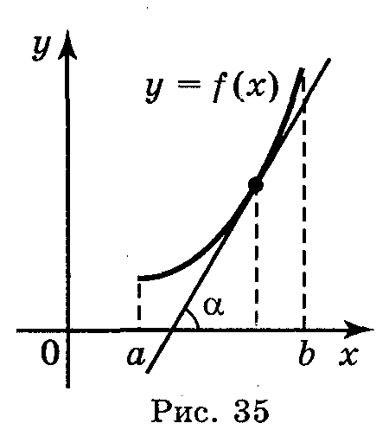
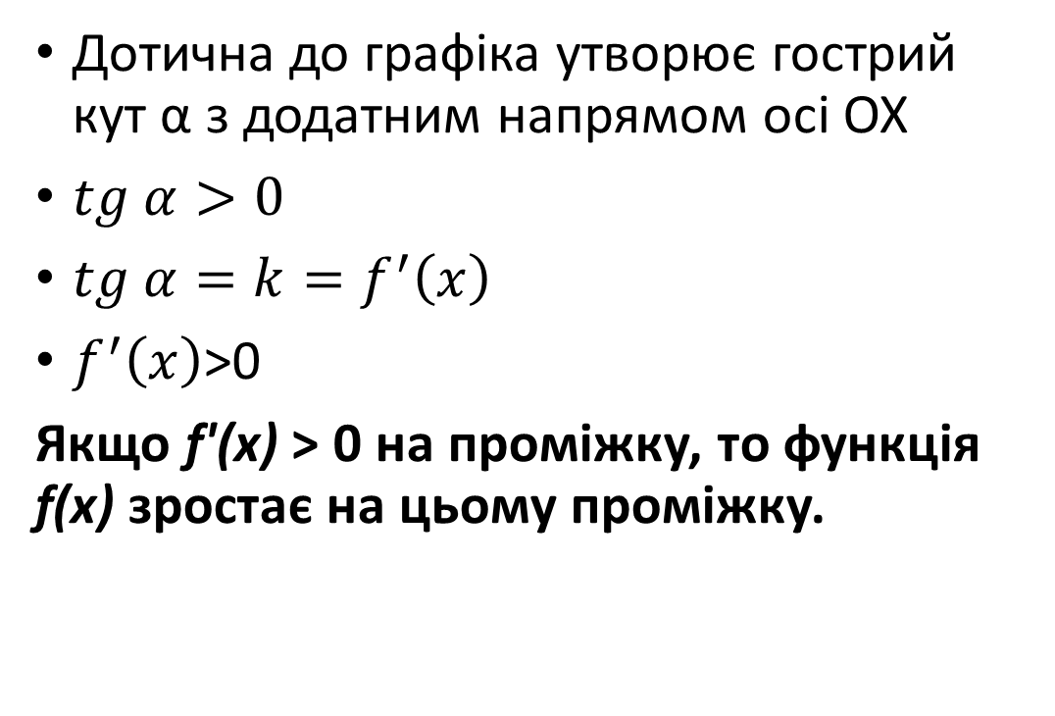
1. Зростання і спадання функції
Дотична до графіка утворює гострий кут α з додатним напрямом осі ОХ
$tg α>0$
$tg α=k=f^{′}\left(x\right)$
$f^{′}\left(x\right)$>0
Якщо f'(x) > 0 на проміжку, то функція f(x) зростає на цьому проміжку.

Slide 5
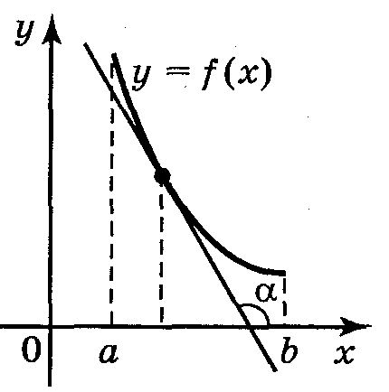
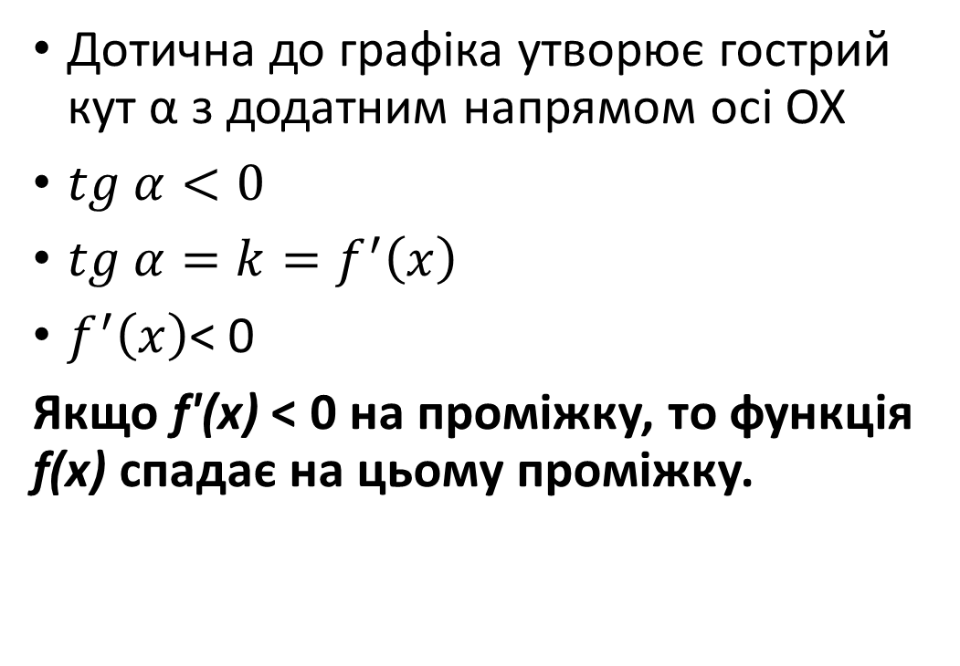
1. Зростання і спадання функції
Дотична до графіка утворює гострий кут α з додатним напрямом осі ОХ
$tg α<0$
$tg α=k=f^{′}\left(x\right)$
$f^{′}\left(x\right)$< 0
Якщо f'(x) < 0 на проміжку, то функція f(x) спадає на цьому проміжку.

Slide 6
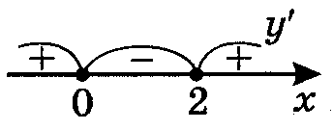
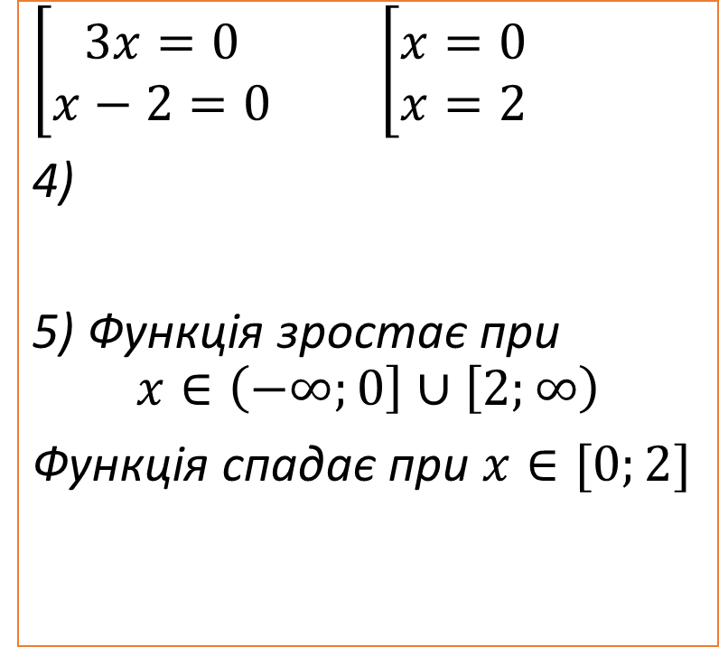
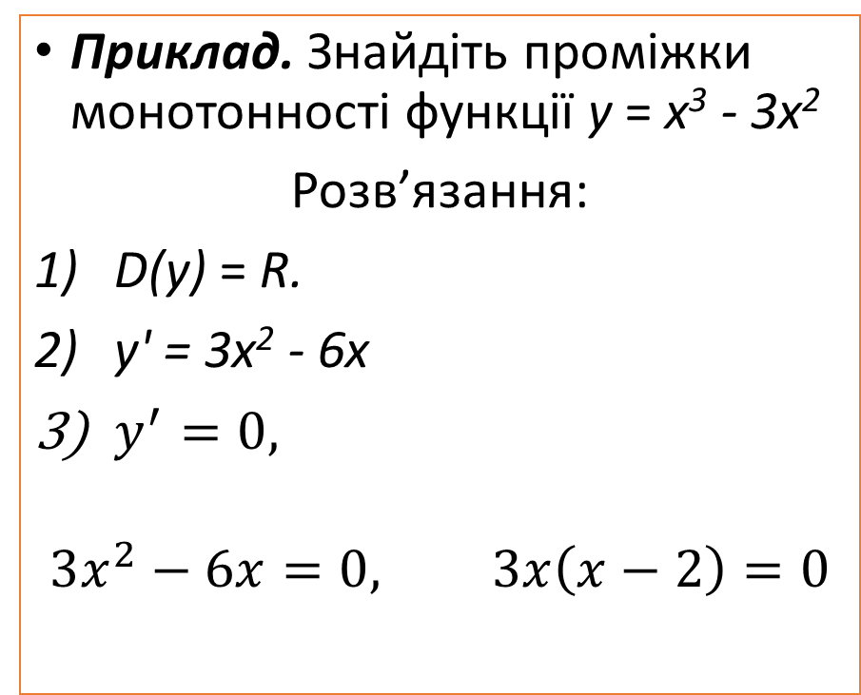
1. Зростання і спадання функції
Приклад. Знайдіть проміжки монотонності функції у = х³ - 3х²
Розв’язання:
D(y) = R.
у' = 3х² - 6х
$y^{′}=0,$
$$3x^{2}−6x=0, 3x\left(x−2\right)=0$$
$\left[\begin{aligned}3x=0 \\ x−2=0\end{aligned}\right.$ $\left[\begin{aligned}x=0 \\ x=2\end{aligned}\right.$
4)
5) Функція зростає при
$$x∈\left(−∞;0\right]∪\left[2;∞\right)$$
Функція спадає при $x∈[0;2]$

Slide 7
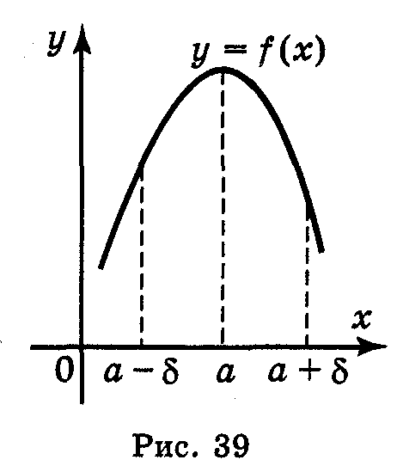
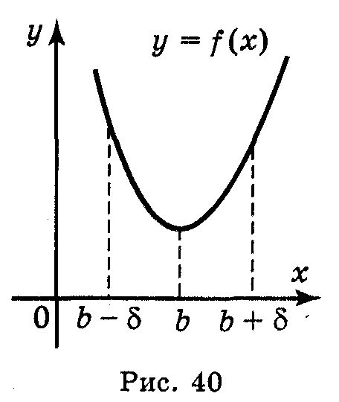
2. Екстремуми функції
Екстремум - це мінімум або максимум функції
Точки екстремуму – це точки мінімуму або максимуму

Slide 8
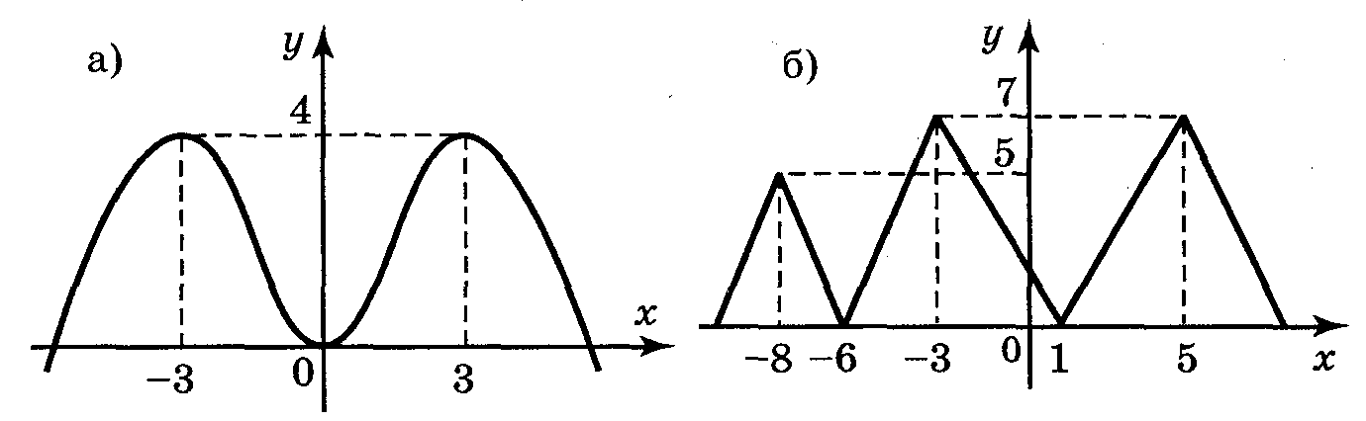
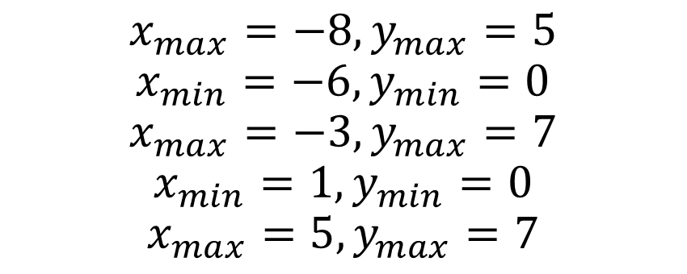
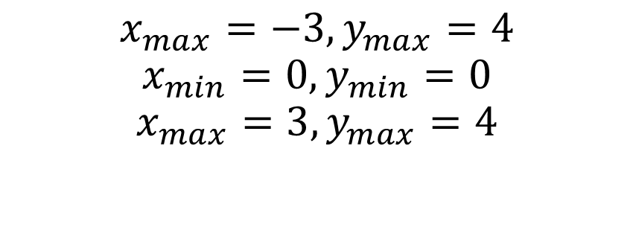
2. Екстремуми функції
$$x_{max}=−3, y_{max}=4$$
$$x_{min}=0, y_{min}=0$$
$$x_{max}=3, y_{max}=4$$
$$x_{max}=−8, y_{max}=5$$
$$x_{min}=−6, y_{min}=0$$
$$x_{max}=−3, y_{max}=7$$
$$x_{min}=1, y_{min}=0$$
$$x_{max}=5, y_{max}=7$$

Slide 9
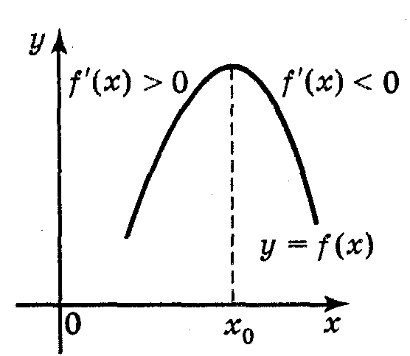
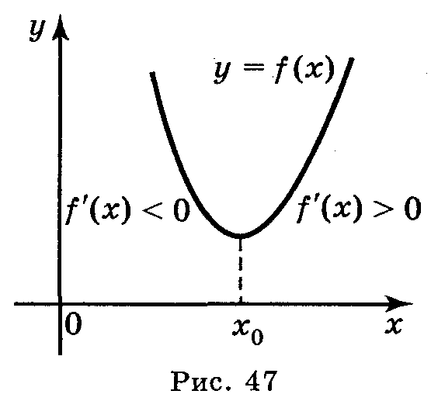
2. Екстремуми функції
Як пов’язані екстремуми і похідна?

Slide 10
2. Екстремуми функції.
Як знайти точки екстремуму:
Знайти стаціонарні точки – точки з області визначення, у яких похідна дорівнює нулю
Позначити ці точки на числовій прямій та визначити знак похідної на кожному з проміжків
Якщо похідна ліворуч стаціонарної точки додатна, а праворуч — від'ємна, тобто при переході через цю точку по­хідна змінює знак з «+» на «–», то ця стаціонарна точка є точкою максимуму
Якщо похідна ліворуч стаціонарної точки від'ємна, а праворуч — додат­на, тобто при переході через стаціонар­ну точку похідна змінює знак з «–» на «+», то ця стаціонарна точка є точка мінімуму

Slide 11
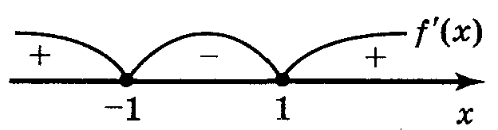

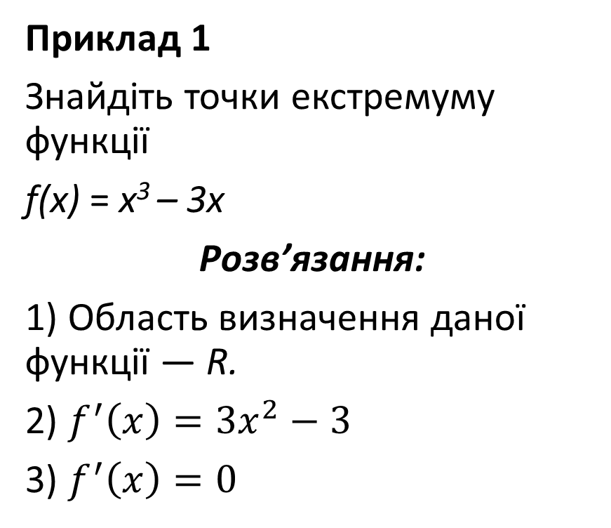
2. Екстремуми функції
$$3x^{2}−3=0$$
$$3x^{2}=3$$
$$x^{2}=1$$
$$\left[\begin{aligned}x=−1 \\ x=1\end{aligned}\right.$$
4)
$$x_{max}=−1, x_{min}=1$$
Приклад 1
Знайдіть точки екстремуму функції
f(x) = х³ – 3х
Розв’язання:
1) Область визначення даної функції — R.
2) $f^{′}\left(x\right)=3x^{2}−3$
3) $f^{′}\left(x\right)=0$

Slide 12
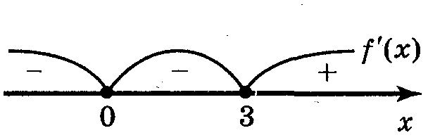
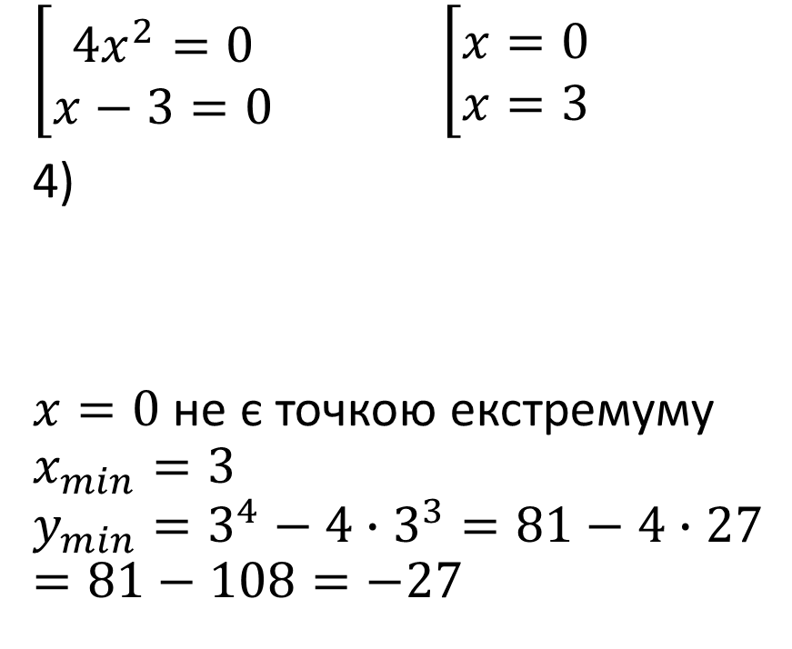
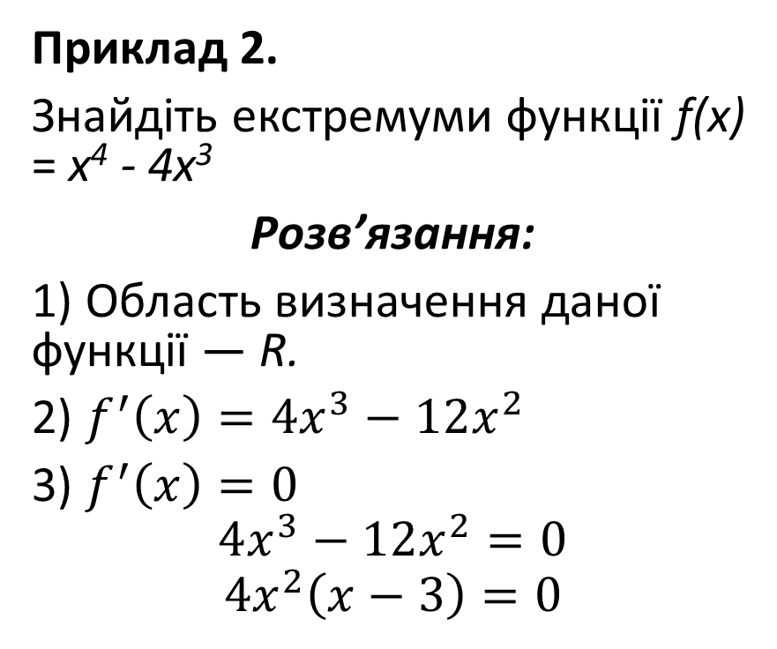
2. Екстремуми функції
Приклад 2.
Знайдіть екстремуми функції f(x) = х⁴ - 4х³
Розв’язання:
1) Область визначення даної функції — R.
2) $f^{′}\left(x\right)=4x^{3}−12x^{2}$
3) $f^{′}\left(x\right)=0$
$$4x^{3}−12x^{2}=0$$
$$4x^{2}\left(x−3\right)=0$$
$\left[\begin{aligned}4x^{2}=0 \\ x−3=0\end{aligned}\right.$ $\left[\begin{aligned}x=0 \\ x=3\end{aligned}\right.$
4)
$x=0$ не є точкою екстремуму
$$x_{min}=3$$
$$y_{min}=3^{4}−4∙3^{3}=81−4∙27=81−108=−27$$

Slide 13
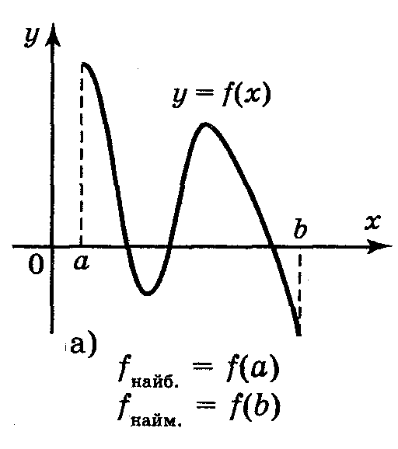
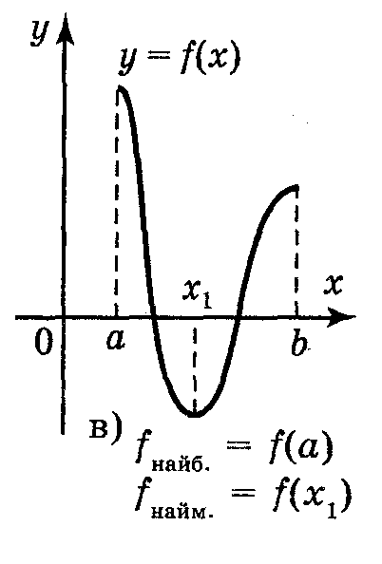
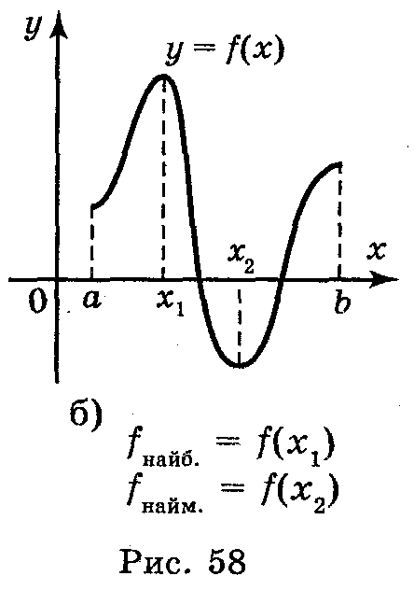
3. Найбільше і найменше значення

Slide 14
3. Найбільше і найменше значення
Для знаходження найбільшого і найменшого значень функції на відрізку [а; b] треба:
1) знайти значення функції на кінцях проміжку, тобто числа f(a) і f(b);
2) знайти значення функції в тих стаціонарних точках, які на­лежать інтервалу (а; b);
3) із знайдених значень вибрати найбільше і найменше.

Slide 15
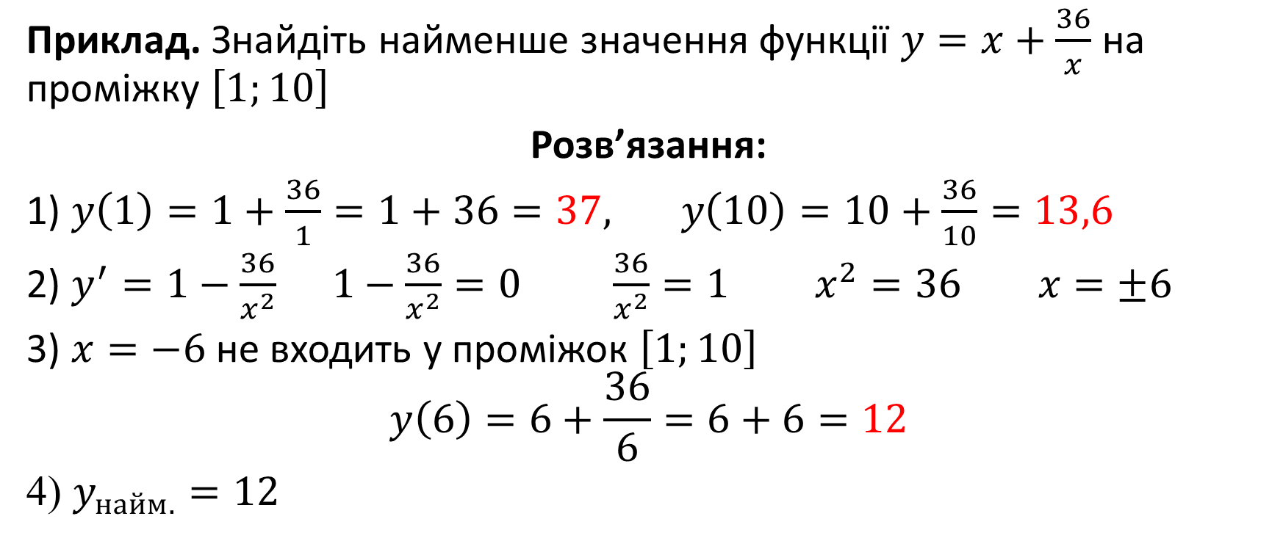
3. Найбільше і найменше значення
Приклад. Знайдіть найменше значення функції $y=x+\frac{36}{x}$ на проміжку $\left[1;10\right]$
Розв’язання:
1) $y\left(1\right)=1+\frac{36}{1}=1+36=37, y\left(10\right)=10+\frac{36}{10}=13,6$
2) $y^{′}=1−\frac{36}{x^{2}} 1−\frac{36}{x^{2}}=0 \frac{36}{x^{2}}=1 x^{2}=36 x=±6$
3) $x=−6$ не входить у проміжок $\left[1;10\right]$
$$y\left(6\right)=6+\frac{36}{6}=6+6=12$$
4) $y_{найм.}=12$

Slide 16
4. Дослідження функції
1. Знаходимо область визначення функції.
2. Знаходимо точки перетину графіка з координатними осями.
3. З'ясовуємо парність (непарність), періодичність функції.
4. Знаходимо похідну та стаціонарні точки.
5. Знаходимо проміжки зростання, спадання, точки екстремуму та екстремальні значення функції.
6. З'ясовуємо поведінку функції на кінцях області визначення.
7. На підставі проведеного дослідження будуємо графік функції.

Slide 17
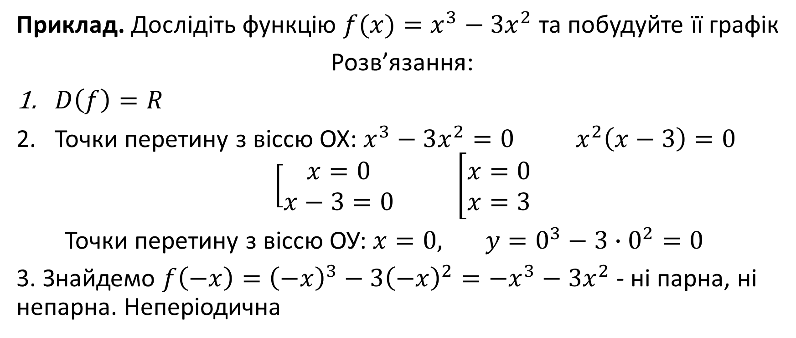
4. Дослідження функції
Приклад. Дослідіть функцію $f(x)=x^{3}−3x^{2}$ та побудуйте її графік
Розв’язання:
$D\left(f\right)=R$
Точки перетину з віссю ОХ: $x^{3}−3x^{2}=0$ $x^{2}\left(x−3\right)=0$
$$\left[\begin{aligned}x=0 \\ x−3=0\end{aligned} \right.\left[\begin{aligned}x=0 \\ x=3\end{aligned}\right.$$
Точки перетину з віссю ОУ: $x=0, y=0^{3}−3∙0^{2}=0$
3. Знайдемо $f\left(−x\right)={\left(−x\right)}^{3}−3{\left(−x\right)}^{2}=−x^{3}−3x^{2}$ - ні парна, ні непарна. Неперіодична

Slide 18
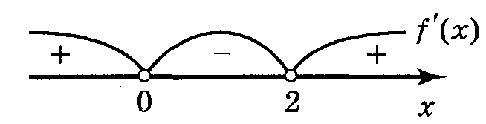

4. Дослідження функції
4. $f^{′}\left(x\right)=3x^{2}−6x$
$$3x^{2}−6x=0$$
$$3x\left(x−2\right)=0$$
$$\left[\begin{aligned}3x=0 \\ x−2=0\end{aligned} \left[\begin{aligned}x=0 \\ x=2\end{aligned} \right.\right.$$
5. Визначимо знаки:

Slide 19
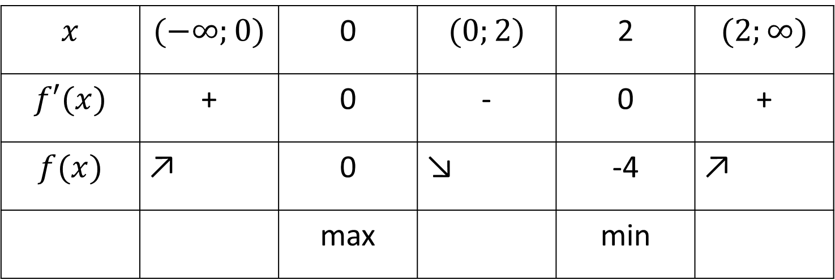
4. Дослідження функції
Складемо таблицю:
$$x$$ | $$(−∞;0)$$ | 0 | $$(0;2)$$ | 2 | $$(2;∞)$$
$$f′(x)$$ | + | 0 | - | 0 | +
$$f(x)$$ | ↗ | 0 | ↘ | -4 | ↗
 |  | max |  | min

Slide 20
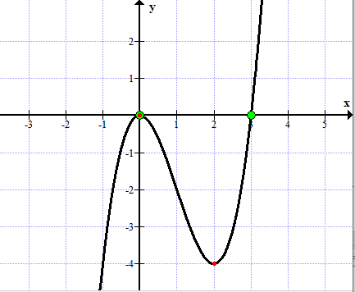
4. Дослідження функції
6. Використовуючи результати дослі­дження, будуємо графік функції у = х³ - Зх²

